Slide 1
鼠歲三春報好音 林美珍2月9日

Slide 2
鼠歲三春報好音
經文：路加福音24： 13-35

Slide 3
鼠年的香港：無望？ 無知？無助？
路加福音
24:13正當那日，門徒中有兩個人往一個村子去；這村子名叫以馬忤斯，離耶路撒冷約有二十五里。
24:14 他們彼此談論所遇見的這一切事。
24:15 正談論相問的時候，耶穌親自就近他們，和他們同行；
24:16 只是他們的眼睛迷糊了，不認識他。
耶穌不見了﹗
跟隨祂的人：無望？ 無知？無助？

Slide 4
無望者的好音
24:17 耶穌對他們說：「你們走路彼此談論的是甚麼事呢？」他們就站住，臉上帶著愁容。24:18 二人中有一個名叫革流巴的回答說：「你在耶路撒冷作客，還不知道這幾天在那裏所出的事嗎？」24:19 耶穌說：「甚麼事呢？」他們說：「就是拿撒勒人耶穌的事。他是個先知，在上帝和眾百姓面前，說話行事都有大能。24:20 祭司長和我們的官府竟把他解去，定了死罪，釘在十字架上。24:21 但我們素來所盼望、要贖以色列民的就是他！不但如此，而且這事成就，現在已經三天了。24:22 再者，我們中間有幾個婦女使我們驚奇；她們清早到了墳墓那裏，24:23 不見他的身體，就回來告訴我們，說看見了天使顯現，說他活了。24:24 又有我們的幾個人往墳墓那裏去，所遇見的正如婦女們所說的，只是沒有看見他。」

Slide 5
無望者的好音： 耶穌沒有改變

Slide 6
耶穌沒有改變-神永遠同在、神永遠愛我
例子： 大衛
詩篇
13:5 但我倚靠你的慈愛；
我的心因你的救恩快樂。
13:6 我要向耶和華歌唱，
因他用厚恩待我。

Slide 7
無知者的好音
24:25 耶穌對他們說：「無知的人哪，先知所說的一切話，你們的心信得太遲鈍了。
24:26 基督這樣受害，又進入他的榮耀，豈不是應當的嗎？」
24:27 於是從摩西和眾先知起，凡經上所指著自己的話都給他們講解明白了。

Slide 8
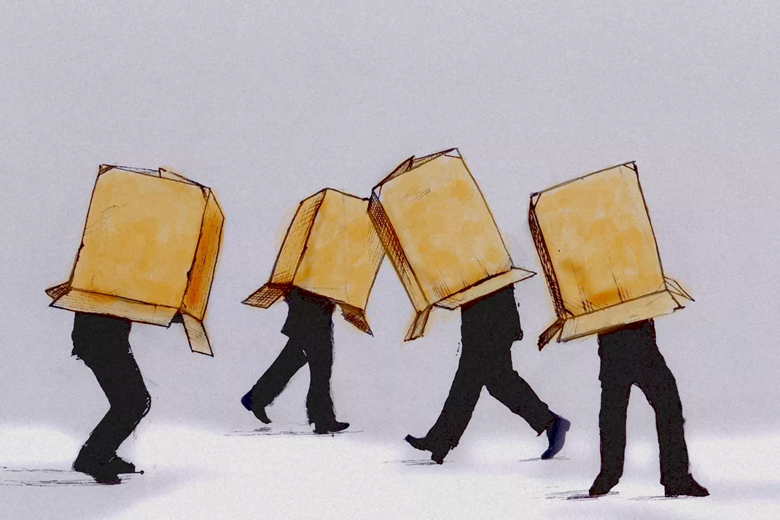
無知者的好音： 回歸聖經

Slide 9
回歸聖經-神的話沒有改變

Slide 10
扎根在永不改變的聖言

Slide 11
1666年歐洲黑死病時期，埃姆村村民活出聖經，封村捨己，阻擋災病漫延

Slide 28
無疑者的好音
24:28 將近他們所去的村子，耶穌好像還要往前行，
24:29 他們卻強留他，說：「時候晚了，日頭已經平西了，請你同我們住下吧！」耶穌就進去，要同他們住下。
24:30 到了坐席的時候，耶穌拿起餅來，祝謝了，擘開，遞給他們。
24:31 他們的眼睛明亮了，這才認出他來。忽然耶穌不見了。
24:32 他們彼此說：「在路上，他和我們說話，給我們講解聖經的時候，我們的心豈不是火熱的嗎？」
24:33 他們就立時起身，回耶路撒冷去，正遇見十一個使徒和他們的同人聚集在一處，24:34 說：「主果然復活，已經現給西門看了。」
24:35 兩個人就把路上 所遇見，和擘餅的時候怎麼被他們認出來的事，都述說了一遍。

Slide 29
無疑者的好音： 主活著
24:33 他們就立時起身，回耶路撒冷去，正遇見十一個使徒和他們的同人聚集在一處，24:34 說：「主果然復活，已經現給西門看了。」
24:35 兩個人就把路上 所遇見，
和擘餅的時候怎麼被他們認出來
的事，都述說了一遍。

Slide 30
主活著-一切都可以更新
24:32 他們彼此說：
「在路上，他和我們說話，給我們講解聖經的時候，我們的心豈不是火熱的嗎？」

Slide 31
主活著- 我也活了﹗
主耶穌說：
「因為我活著，你們也要活著」
(約14:19)

Slide 32
主活著-一切都可以更新
新的眼界
新的異象，
新的故事，
新的方向。

Slide 33
主活著-一切都可以更新
24:33 他們就立時起身，回耶路撒冷去，正遇見十一個使徒和他們的同人聚集在一處，24:34 說：「主果然復活，已經現給西門看了。」
24:35 兩個人就把路上 所遇見，
和擘餅的時候怎麼被他們認出來
的事，都述說了一遍。

Slide 34
回應主，不是回應事件

Slide 35
回應主，不是回應事件
主自己重要過主的手

Slide 36
年年失望年年望
處處難尋處處尋
橫批：春在那裡

Slide 37
年年失望年年望
事事難成事事成 橫批：春在心中

Slide 38
年年失望年年望
處處難尋處處尋
橫批：主在那裡

Slide 39
主在那裡？
憂慮不會消減明天的憂傷，卻能銷毀今天的力量-彭柯麗
地上沒有天堂無法治癒的憂傷。 -湯瑪斯 摩爾
如果上帝昨天對你信實，你就有理由相信他今日的信實。伍德羅 克羅爾
許多人把生命中的輝煌歸功於自己生命中的巨大因難-
查理斯 司布真

Slide 40
年年失望年年望
處處難尋處處尋
橫批：主在那裡
年年失望年年望
事事難成事事成
橫批：主在心中

